Slide 1
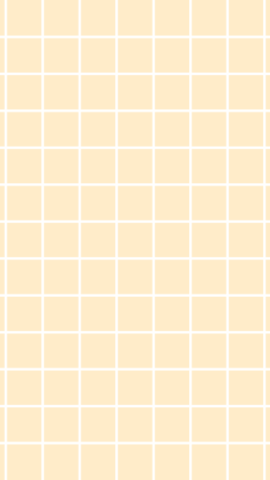
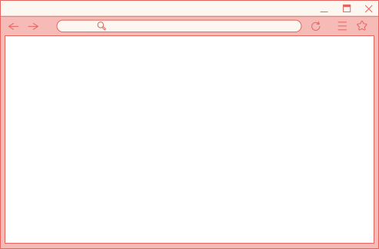



商務客訂房好幫手
第四組
許又元 /李悅 /王品琪

Slide 2







目錄
靈感與目標
訂房工具
爬蟲與問題
未來展望
Q&A
資料清理
Tableau

Slide 3
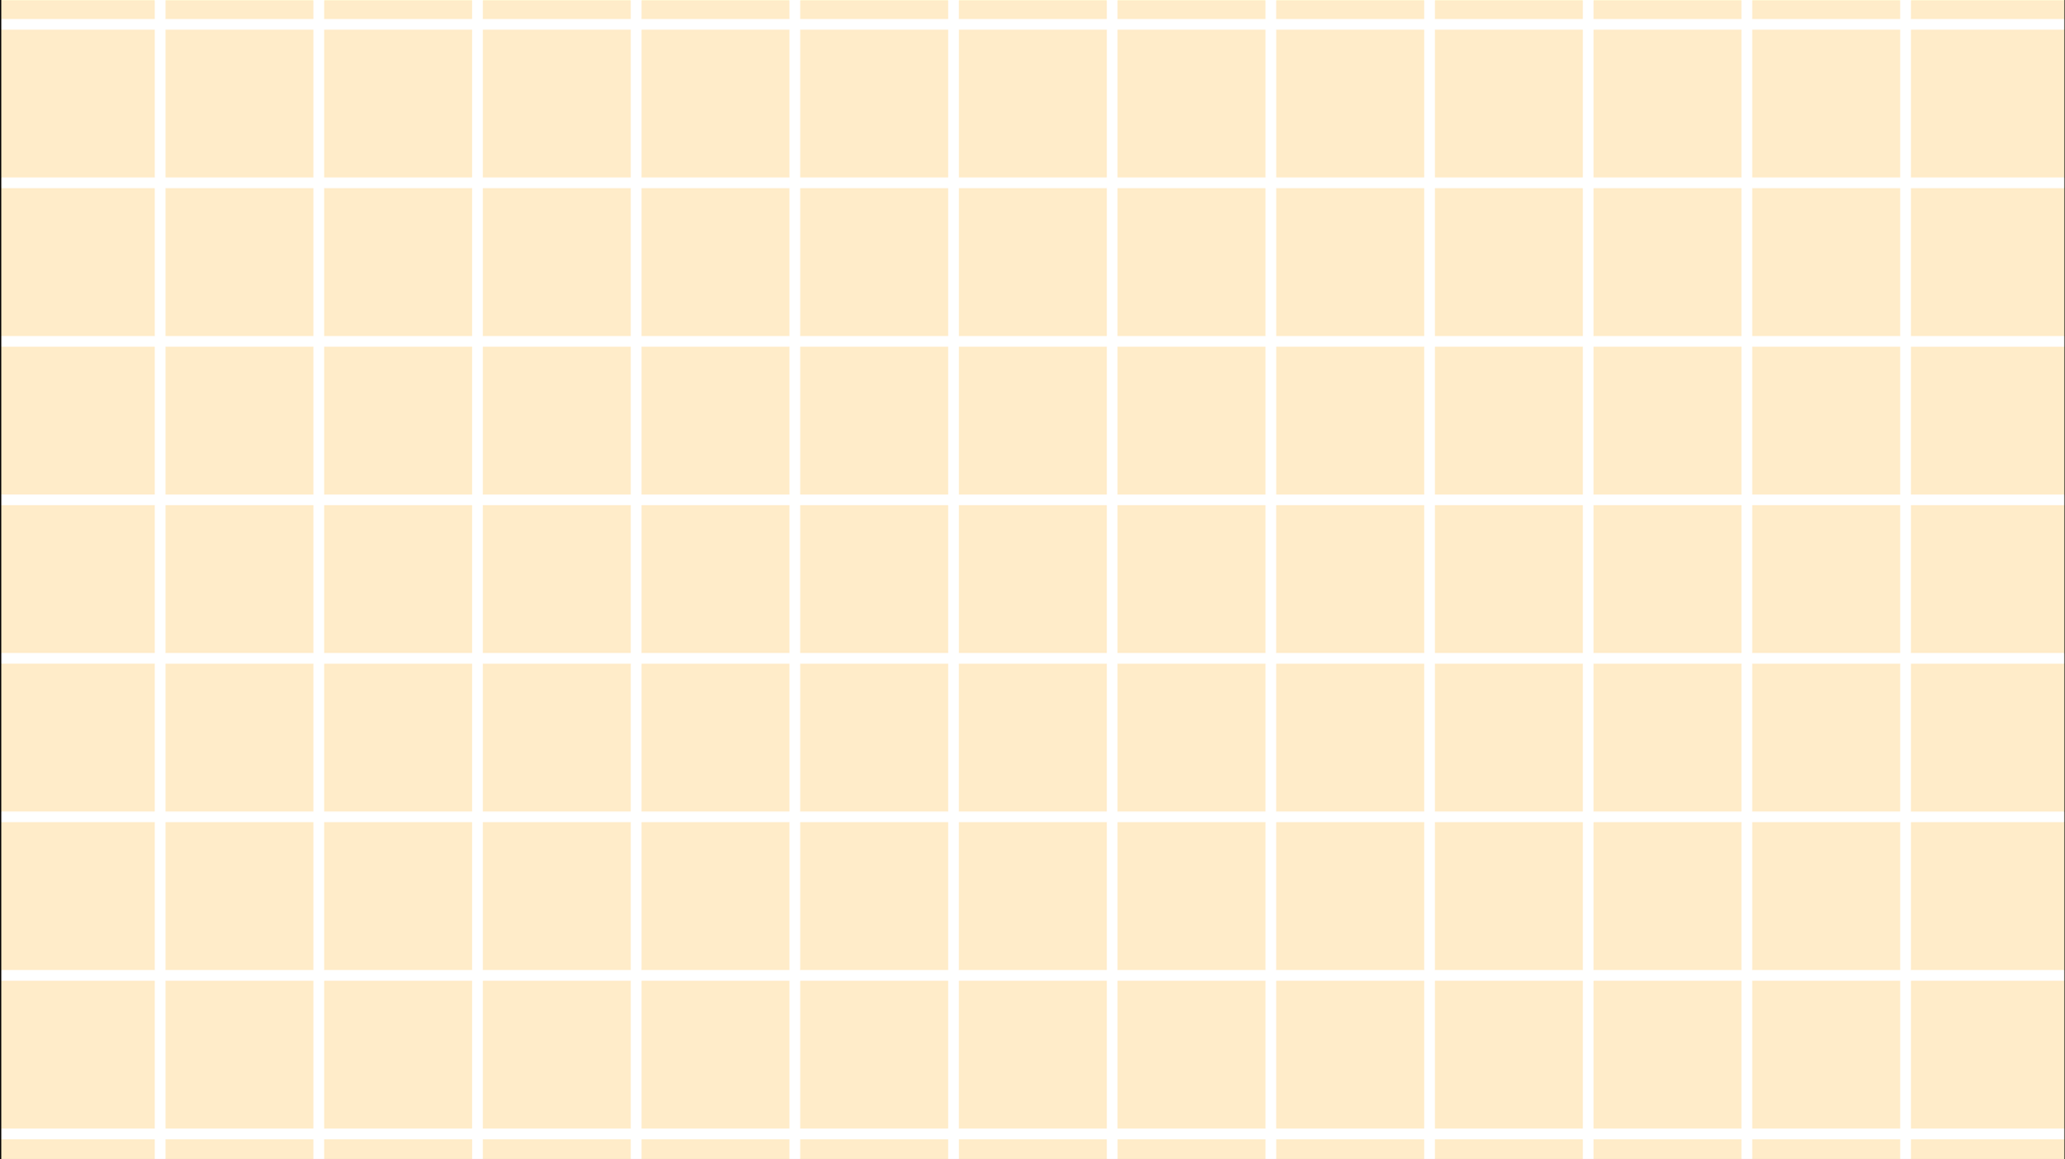
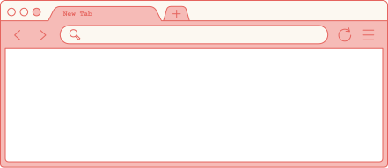

靈感來源

Slide 4

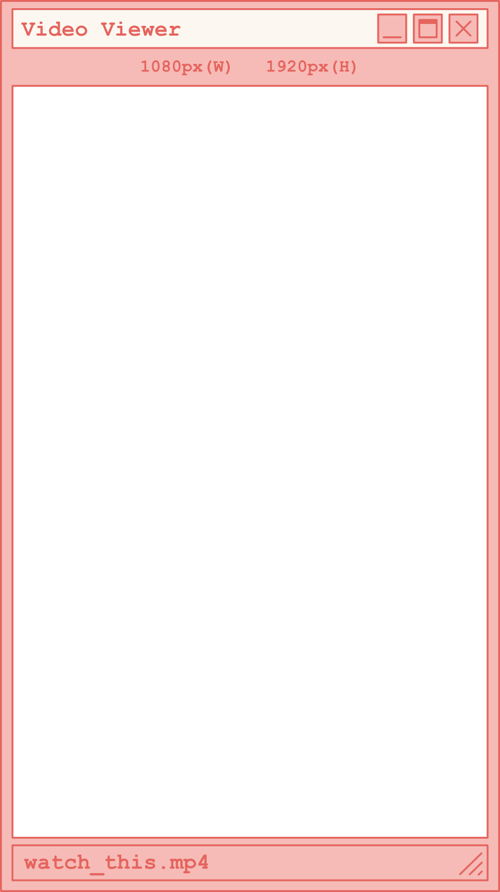



Slide 5





目標客群
地點: 台北市
.
日期: 2022-05-01 ~2022-05-10
類型: 飯店住宿
對象: 商務旅客

Slide 6


達成目標:
推薦評分最高的前三間飯店
方法:
100份問券統計
設計出加權的比重

Slide 7



問卷統計
方法:
依據訂房網顧客回饋的評價五個項目
住宿地點/清潔程度/舒適程度/
設施與設備/員工素質與服務
決定加權比重

Slide 8
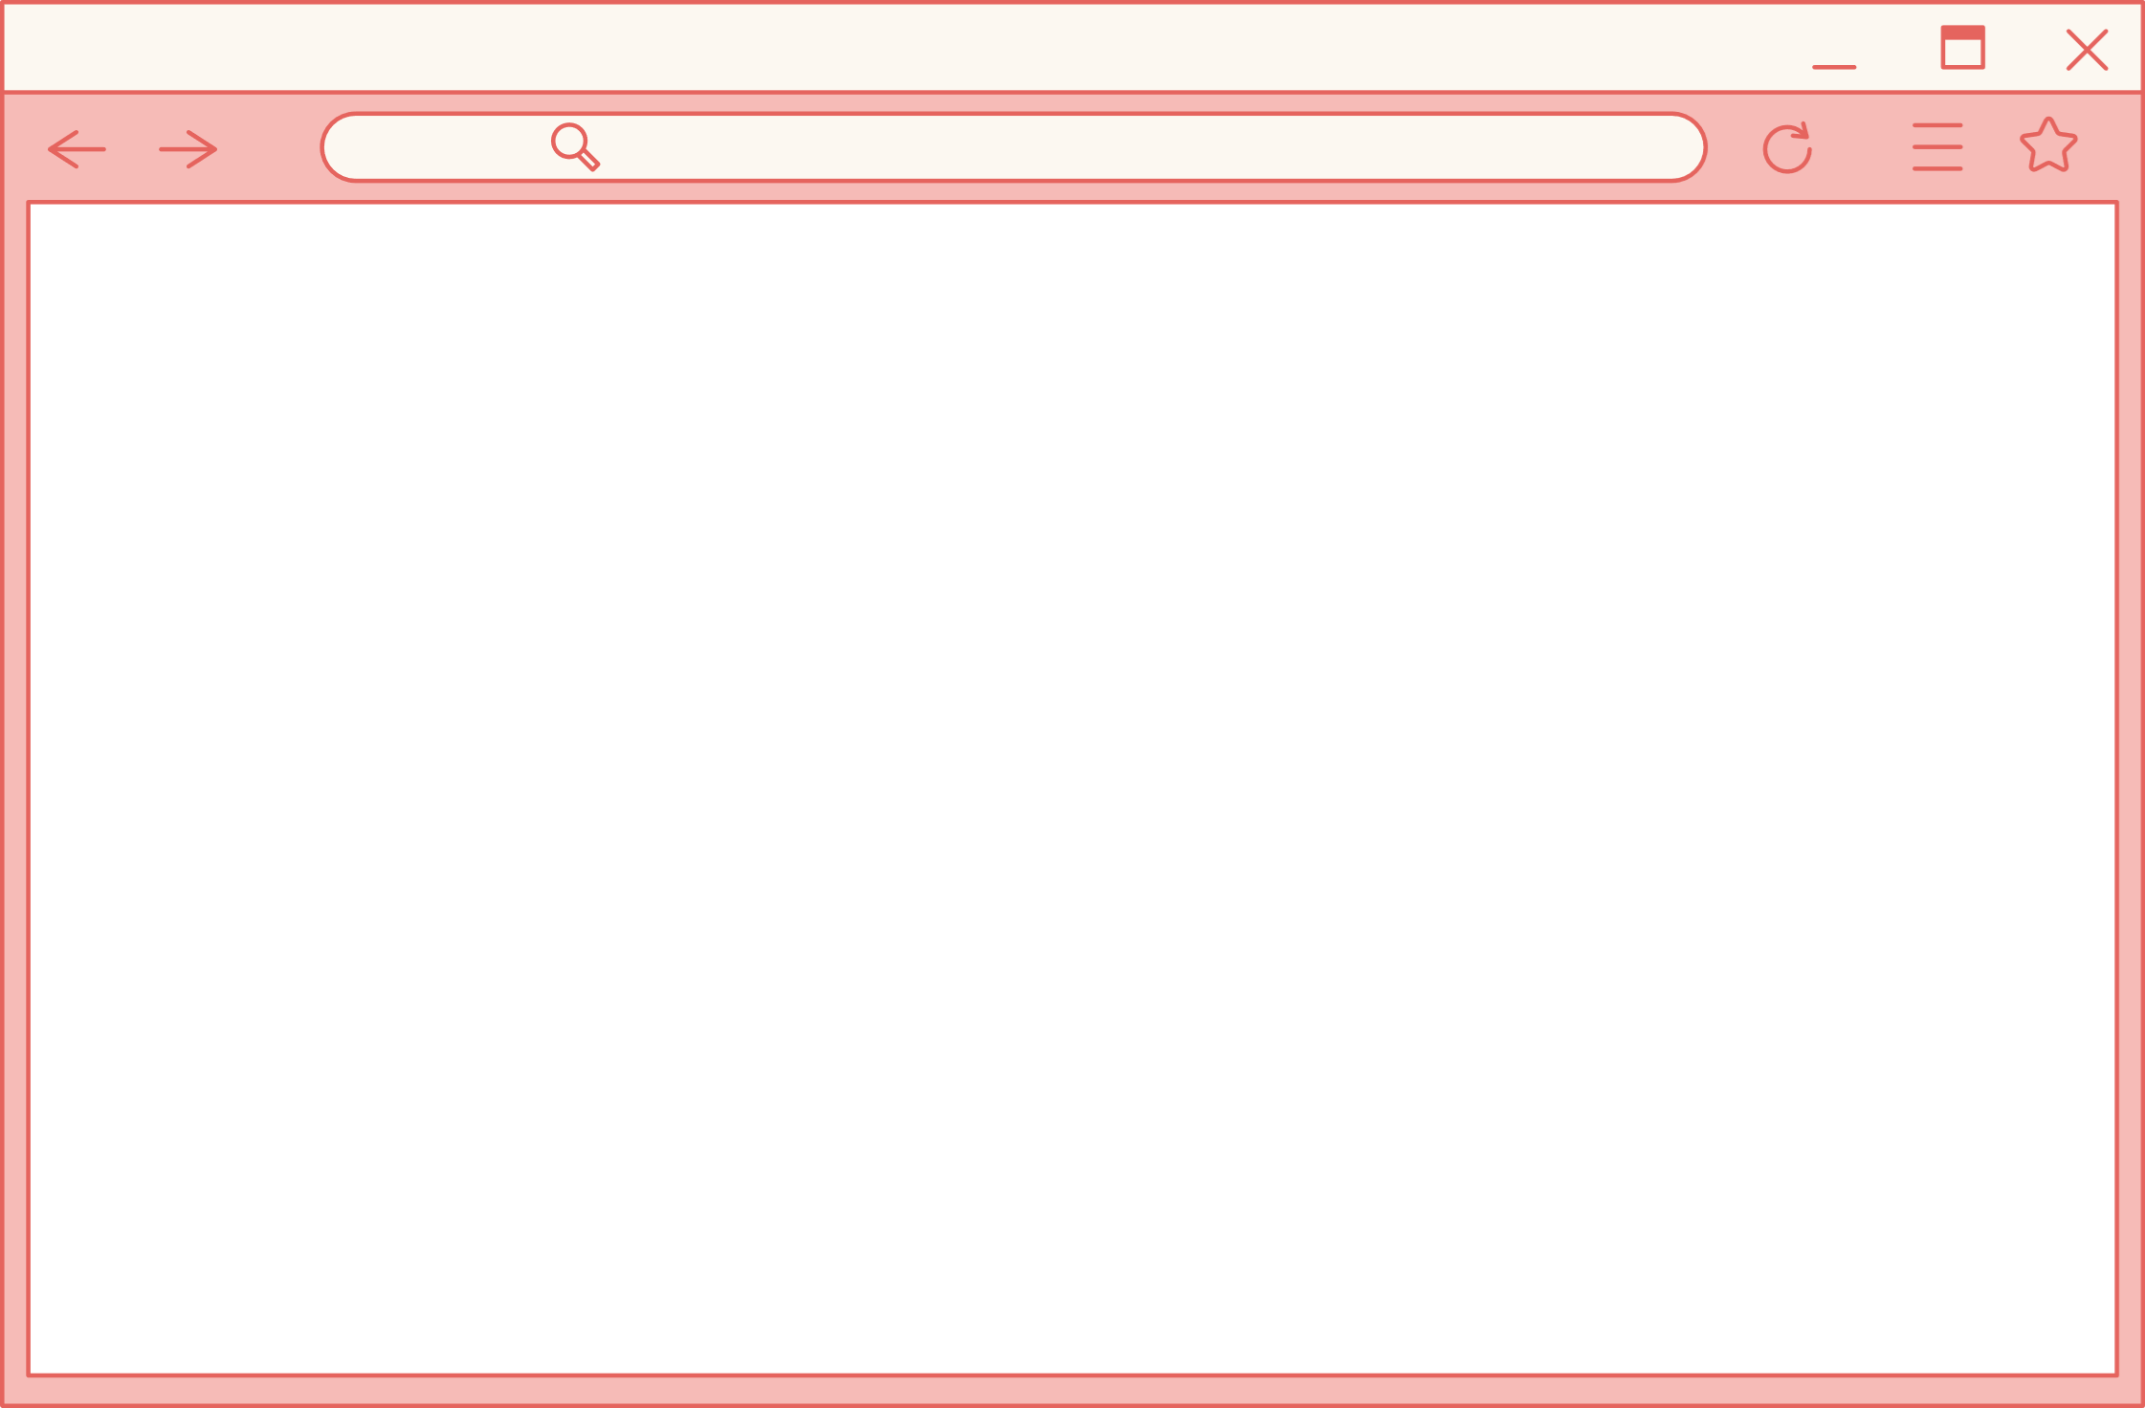
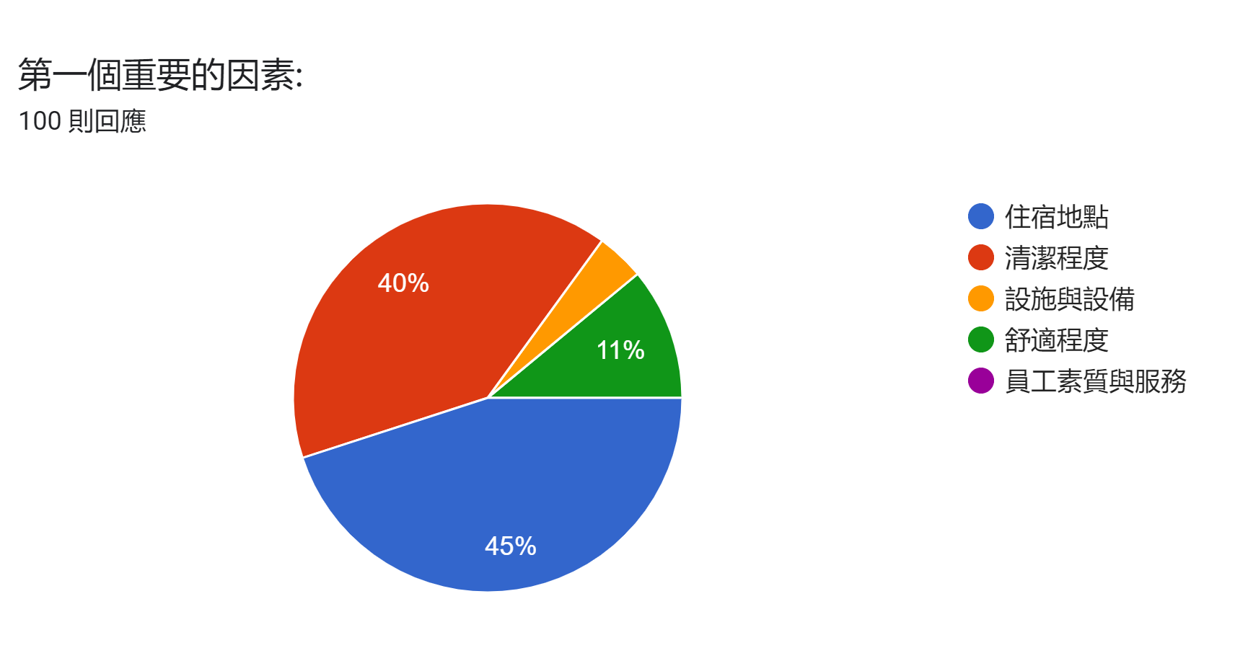
住宿地點 3
清潔程度 3
設施與設備 2
舒適程度 1
員工素質與服務 1

Slide 9


抓取項目
飯店名稱
地址:縣市區路段號碼
入住日期:2022-05-01~2022-05-10
房型(雙人房/雙床房)
價格(含早餐)
評分項目

Slide 10
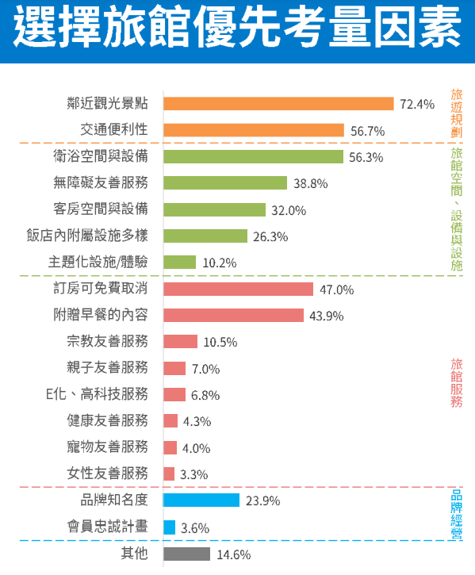

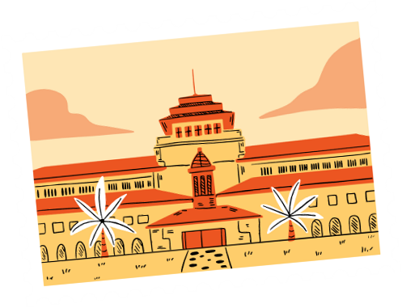

價錢包含早餐
資料來源:
TTR 台灣趨勢研究股份有限公司

Slide 11



TKINTER

Slide 12

爬蟲

Slide 13



概念圖
Selenium, Openpyxl, For迴圈
滾動式網頁
找出目標Tag
邏輯設計
觀察網站架構
► Link
► 基本資訊
► 房型、價錢、評價
測試
Debug
Openpyxl
Excel
Data Clean
存放至Excel
正式執行

Slide 14








Def
Selenium, Openpyxl, For迴圈
1. 滾動頁面:存取每頁的飯店Link
for
2. 用Link 進入住房資訊
邏輯設計
3. 蒐集資訊-二階爬蟲
飯店名稱、地址
房型、價錢
評價
測試
Debug
4. 回到查詢頁面
正式執行
5. 連結下一筆資料
6. 點擊下一頁

Slide 15
1. 滾動頁面:存取每頁的飯店Link
Selenium, Openpyxl, For迴圈
2. 用Link 進入住房資訊
邏輯設計
3. 蒐集資訊-二階爬蟲
飯店名稱、地址
房型、價錢
評價
測試
Debug
4. 回到查詢頁面
正式執行
5. 連結下一筆資料
6. 點擊下一頁

Slide 16
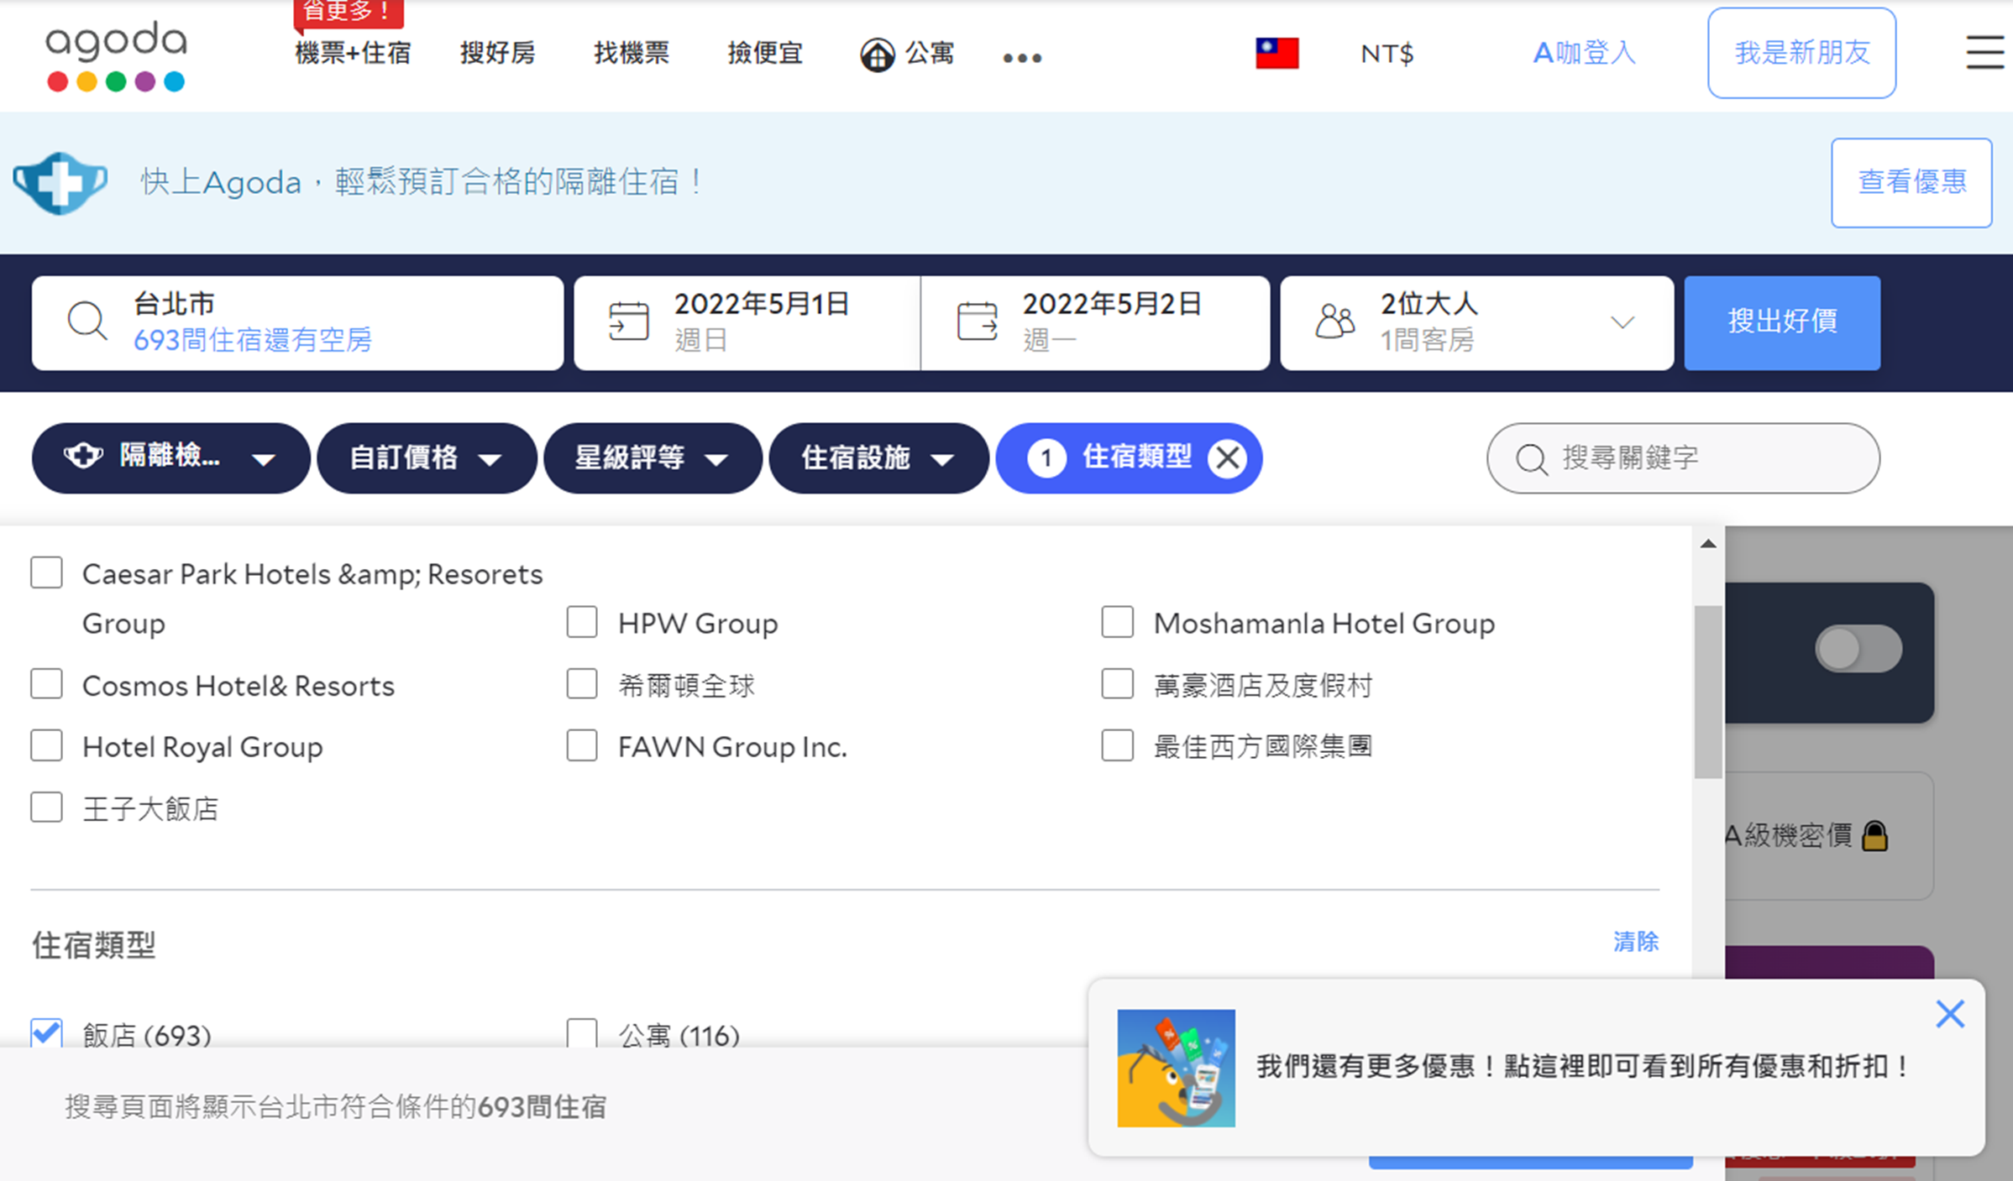
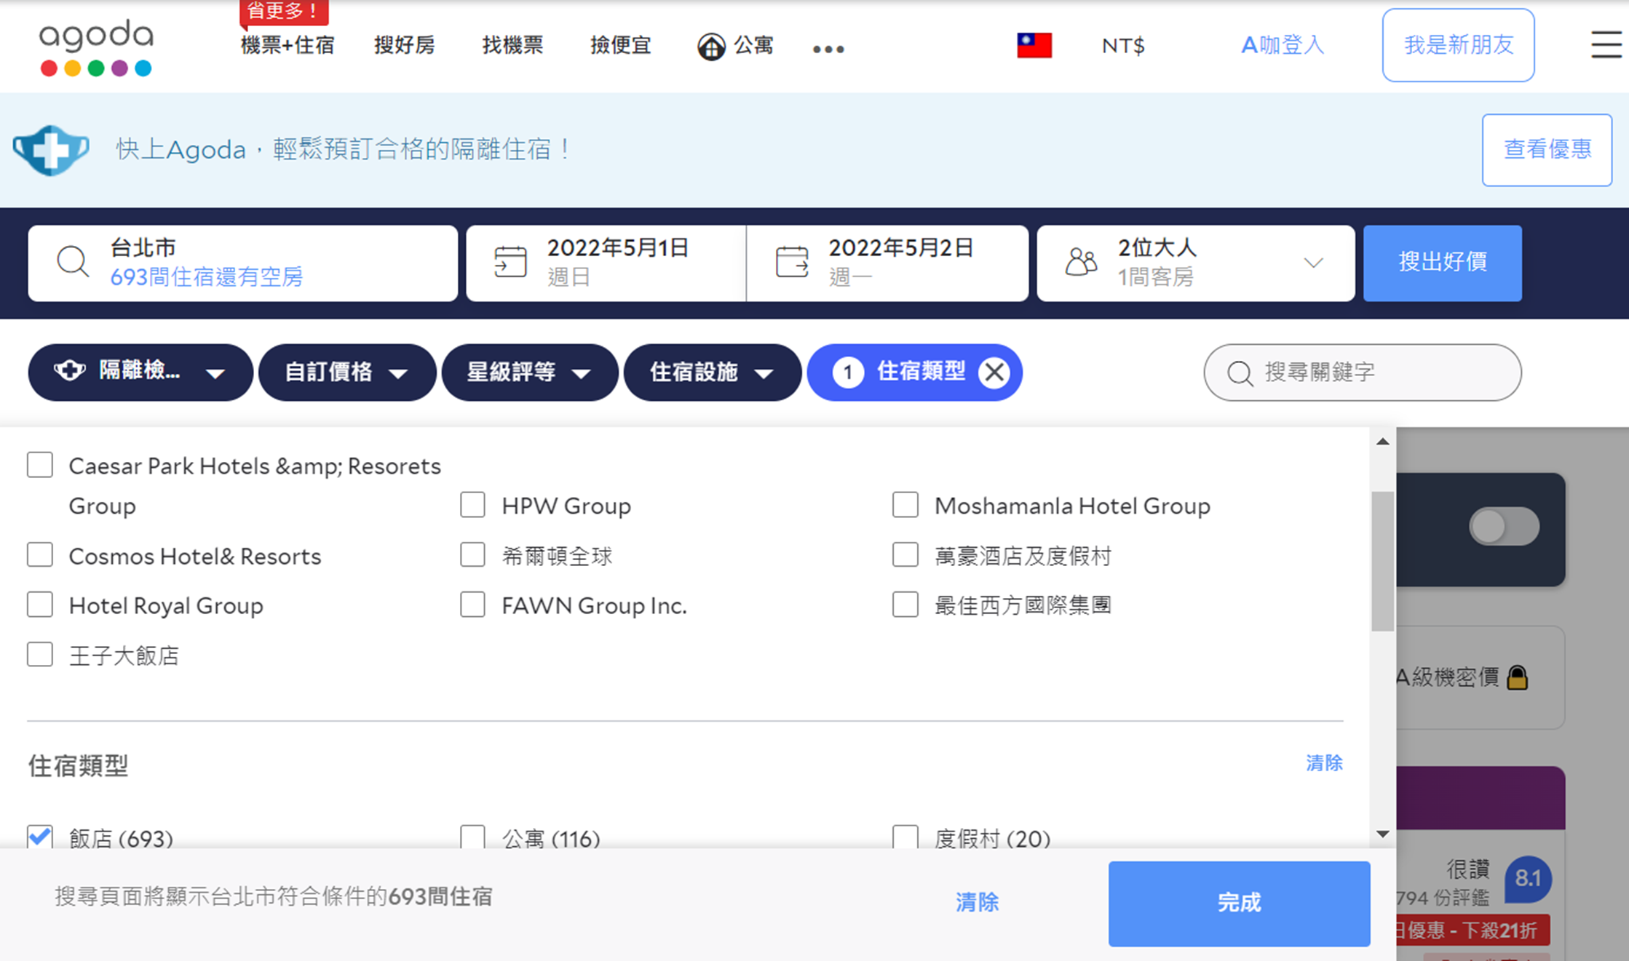
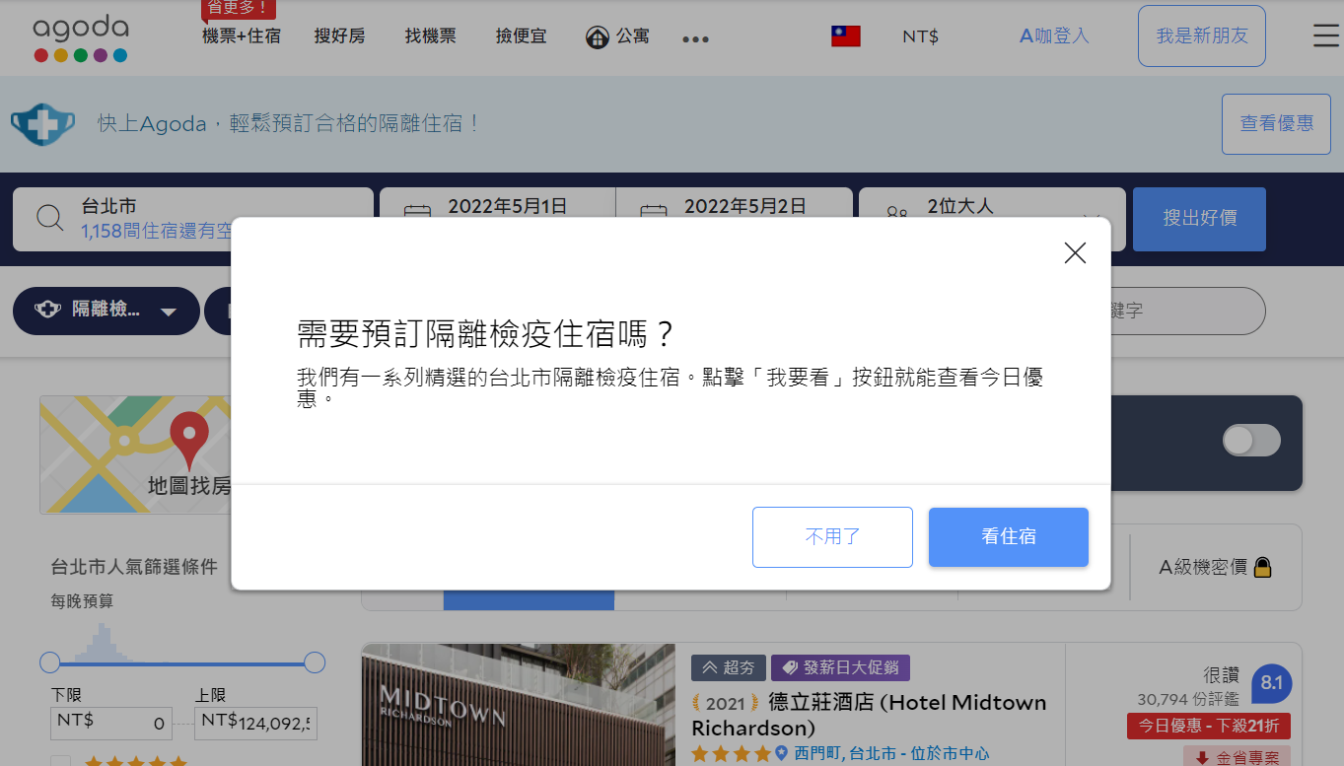
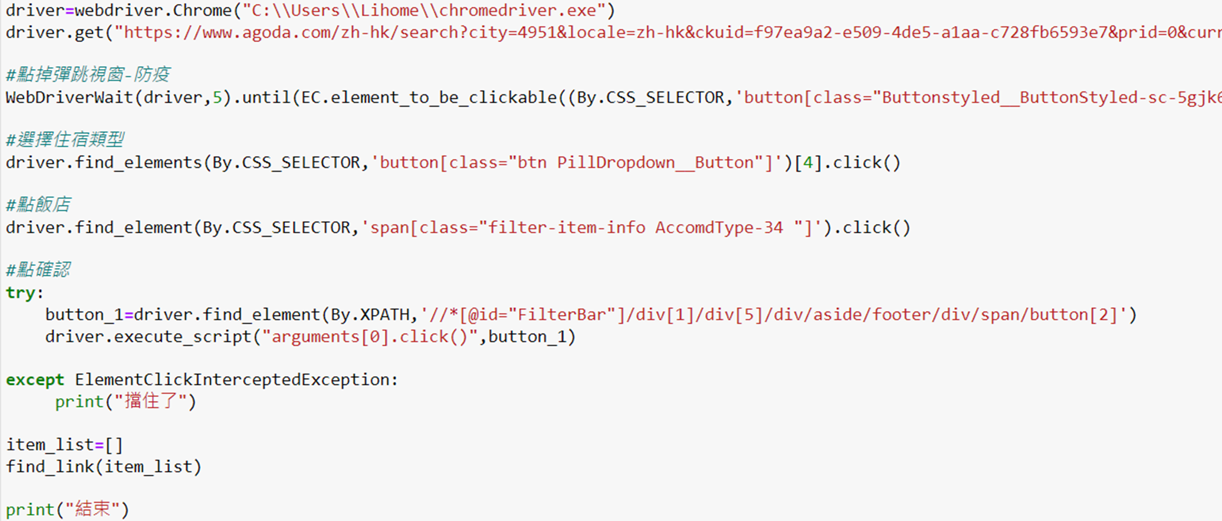
問題: 按鈕幽靈化

Slide 17

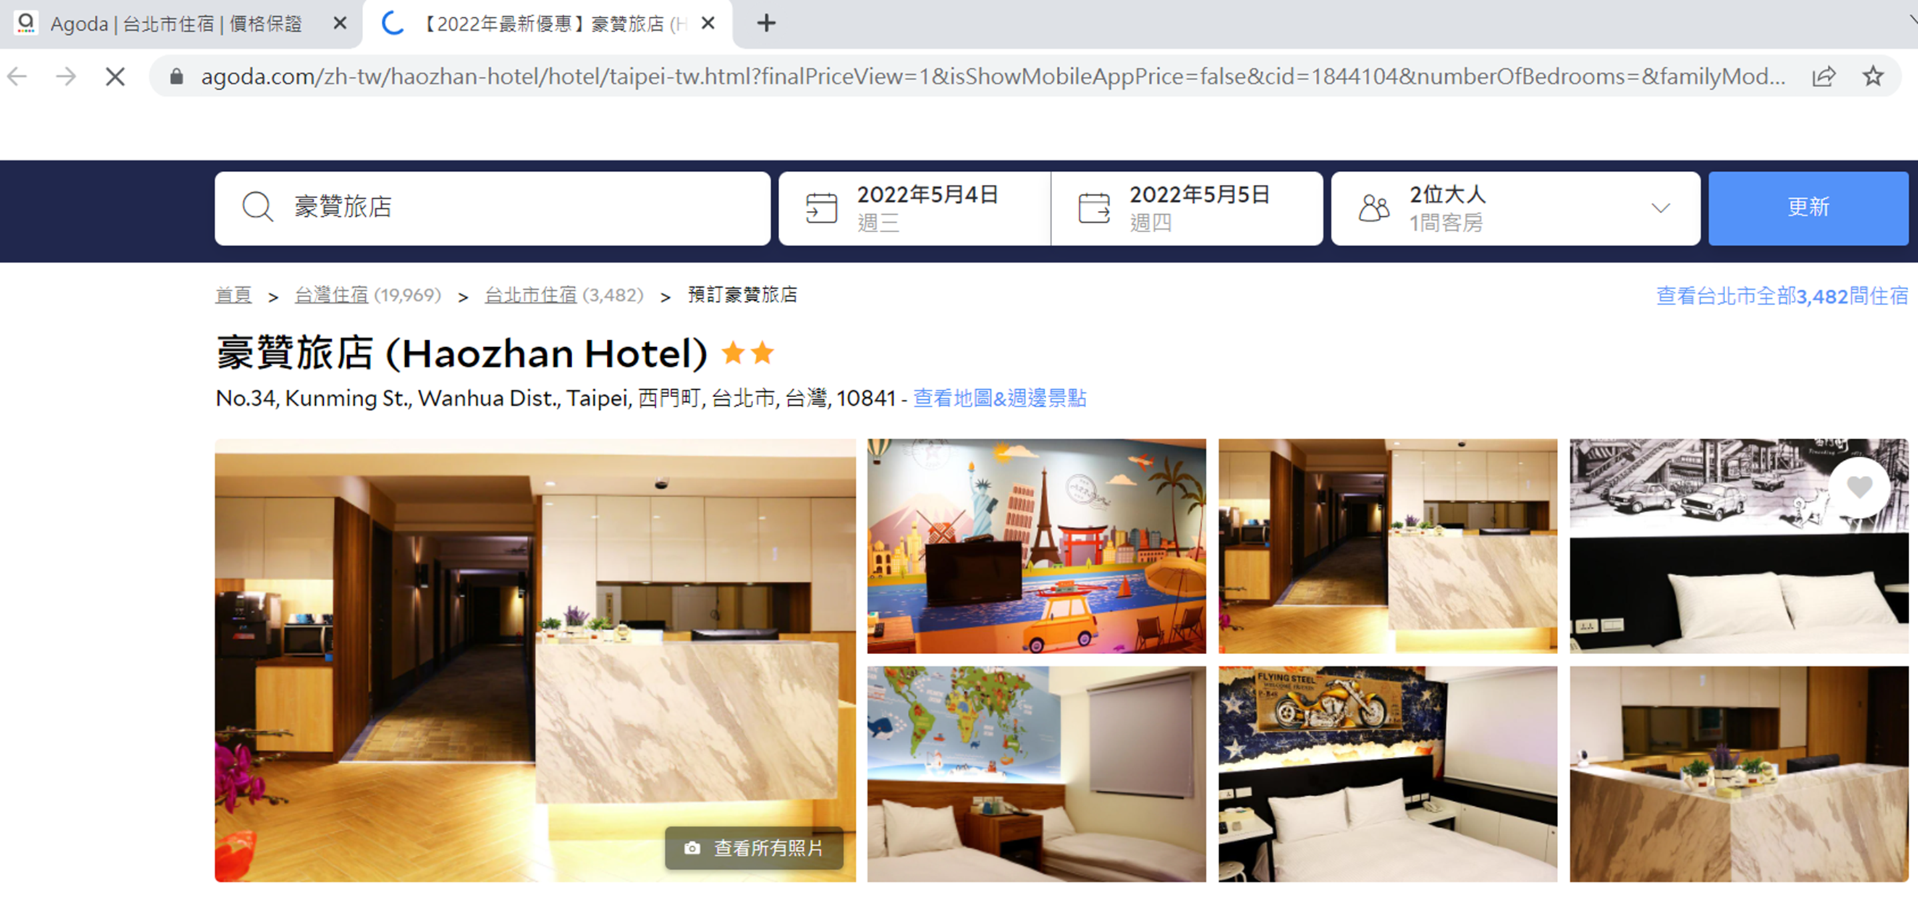
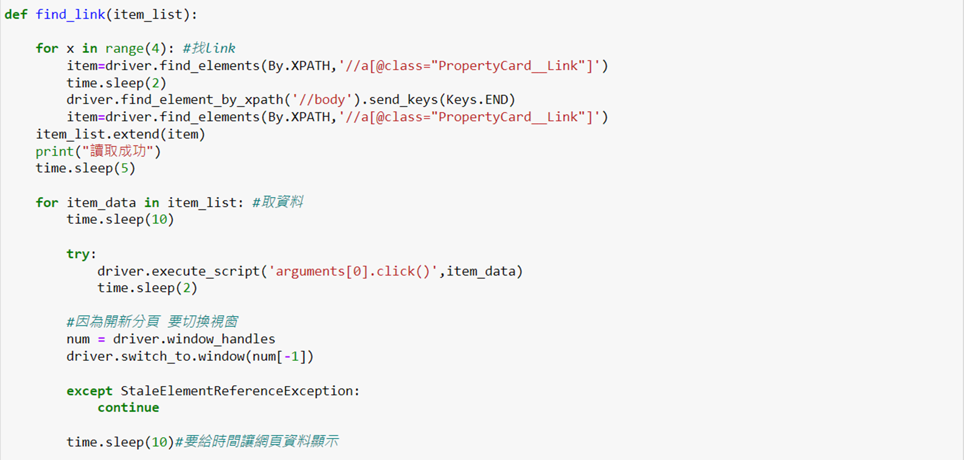
問題: 滑鼠滾動很慢
1.
from selenium.webdriver.common.keys import Keys
2.
問題: 讀取不到網頁資料

Slide 18
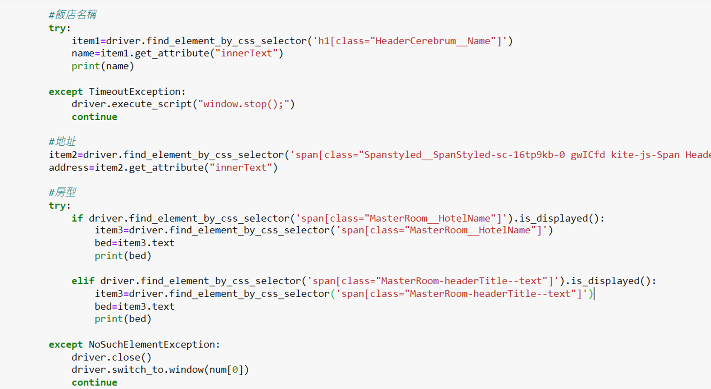
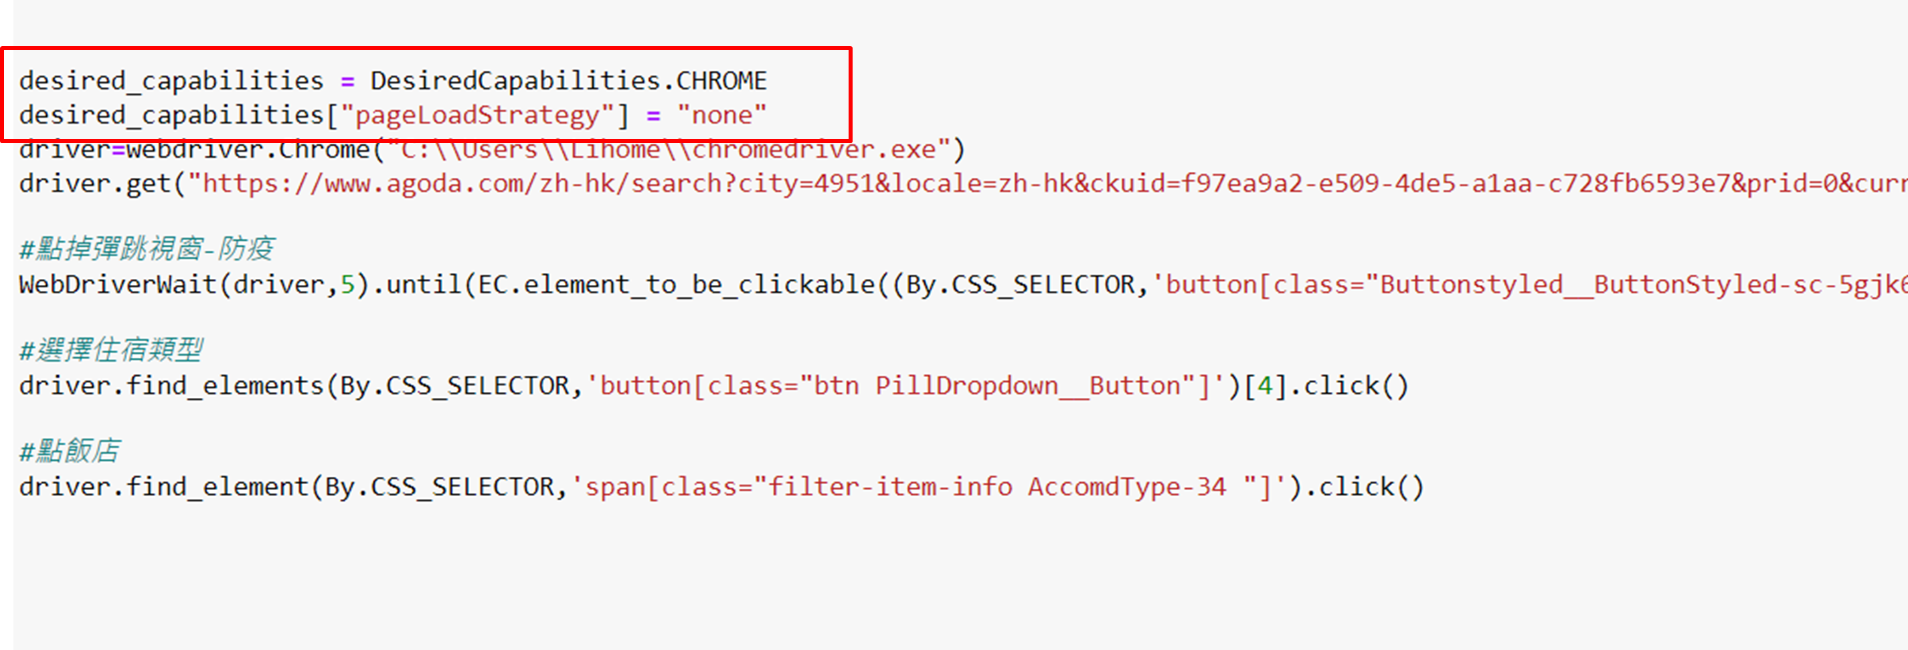
3.
問題: 網頁讀取速度很慢
selenium.webdriver.common.desired_capabilities import DesiredCapabilities

Slide 19
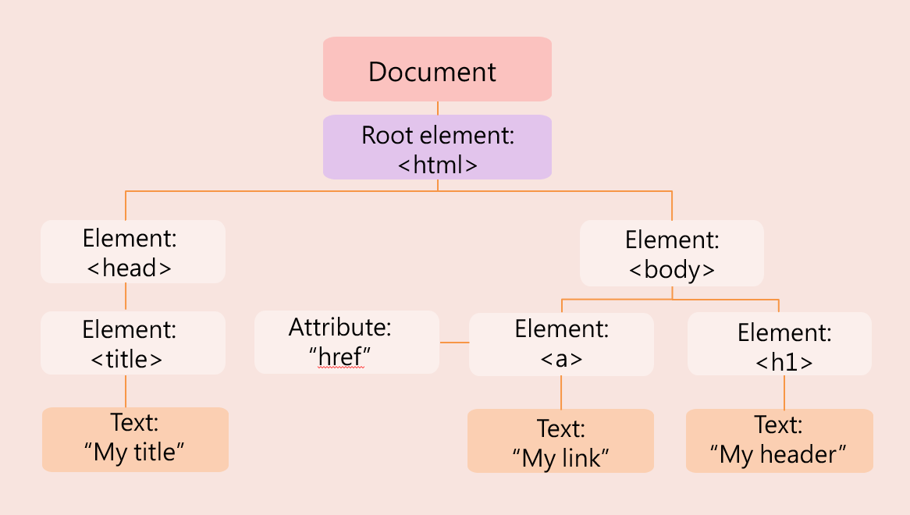
DOM 樹
Document Object Model
把一份 HTML 的各個標籤，包括文字、圖片…等，都定義成物件，形成一個樹狀結構
全球資訊網協會（World Wide Web Consortium），簡稱W3C
解決網路應用不同平台、技術和開發者帶來的不相容問題，保障網路資訊流通得順利完整

Slide 20

W3C 標準與規範
CSS：階層式樣式表
DOM：文件物件模型
HTML：超文件標示語言
RDF：資源描述框架
SMIL：同步多媒體整合語言
XML：可延伸標記式語言

Slide 21

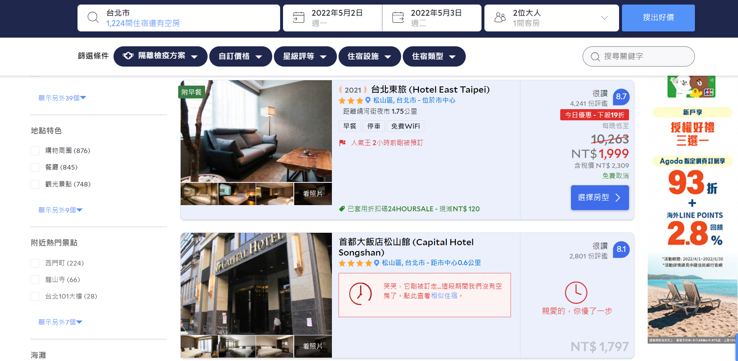
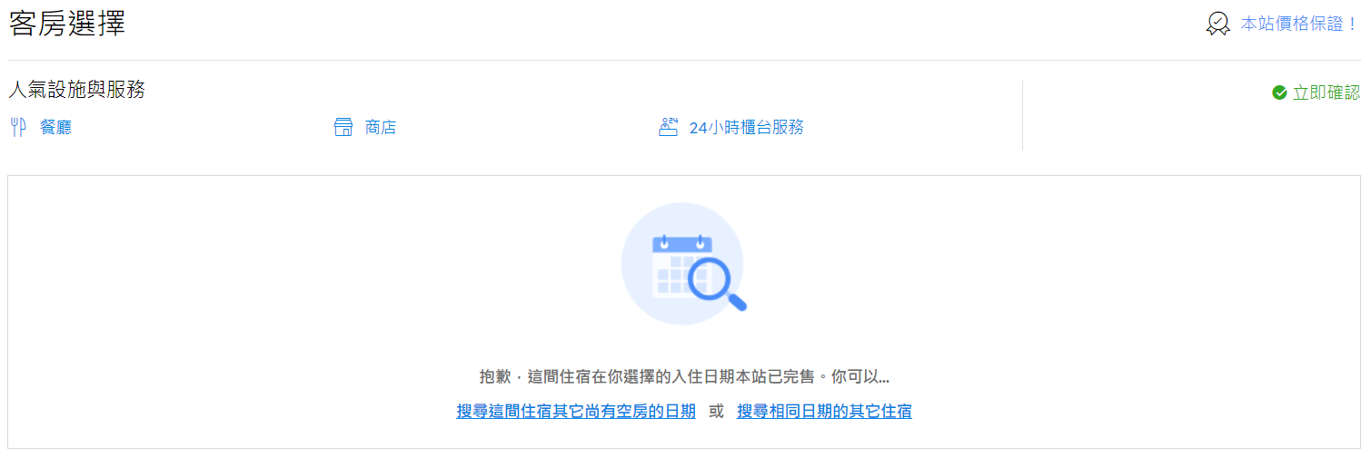
3.
問題: 網頁讀取速度很慢
問題: 無空房飯店
NameError: name "NoSuchElementException" is not defined
from selenium.common.exceptions import NoSuchElementException

Slide 22
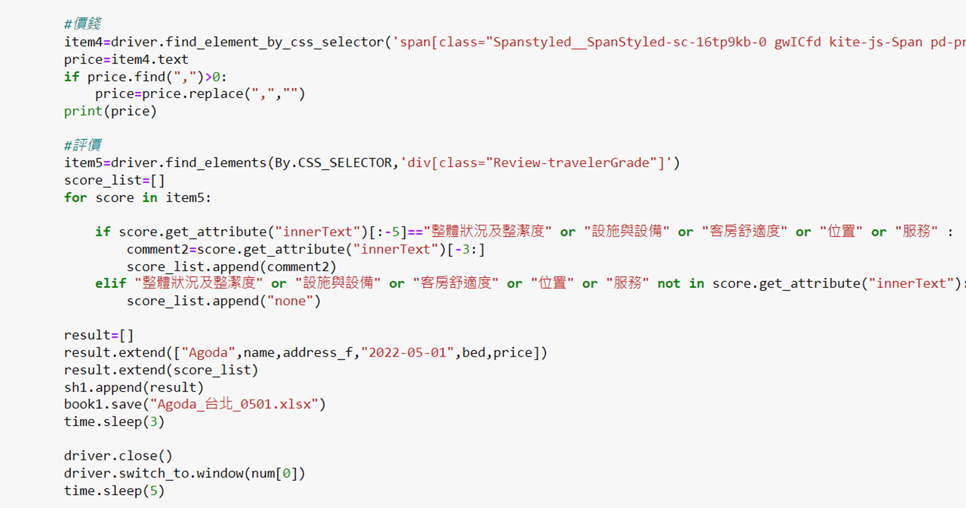
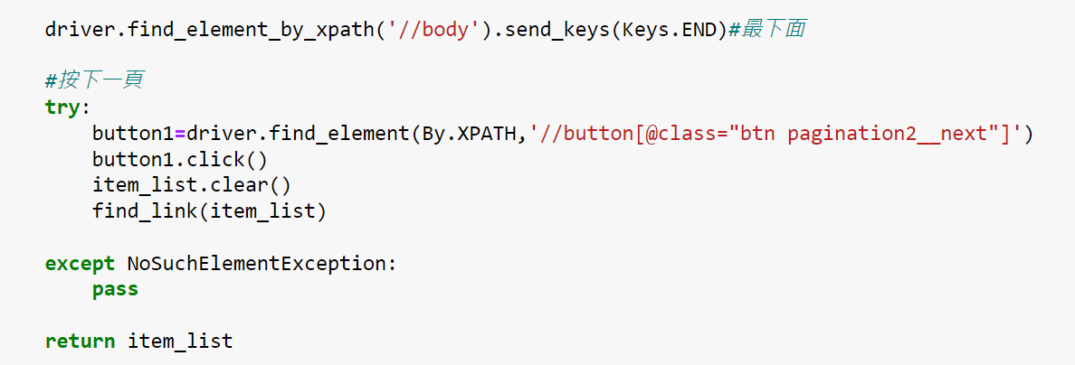
1,384
1384
innerText: "整體狀況及整潔度\n8.1"

Slide 23
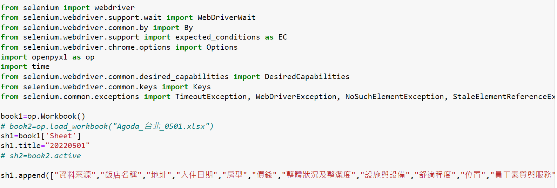
用到的import

Slide 24
Selenium, Openpyxl, For迴圈
滾動式網頁
找出目標Tag
邏輯設計
觀察網站架構
► Link
► 基本資訊
► 房型、價錢、評價
試測
Debug
Openpyxl
Excel
Data Clean
存放至Excel
正式執行

Slide 25
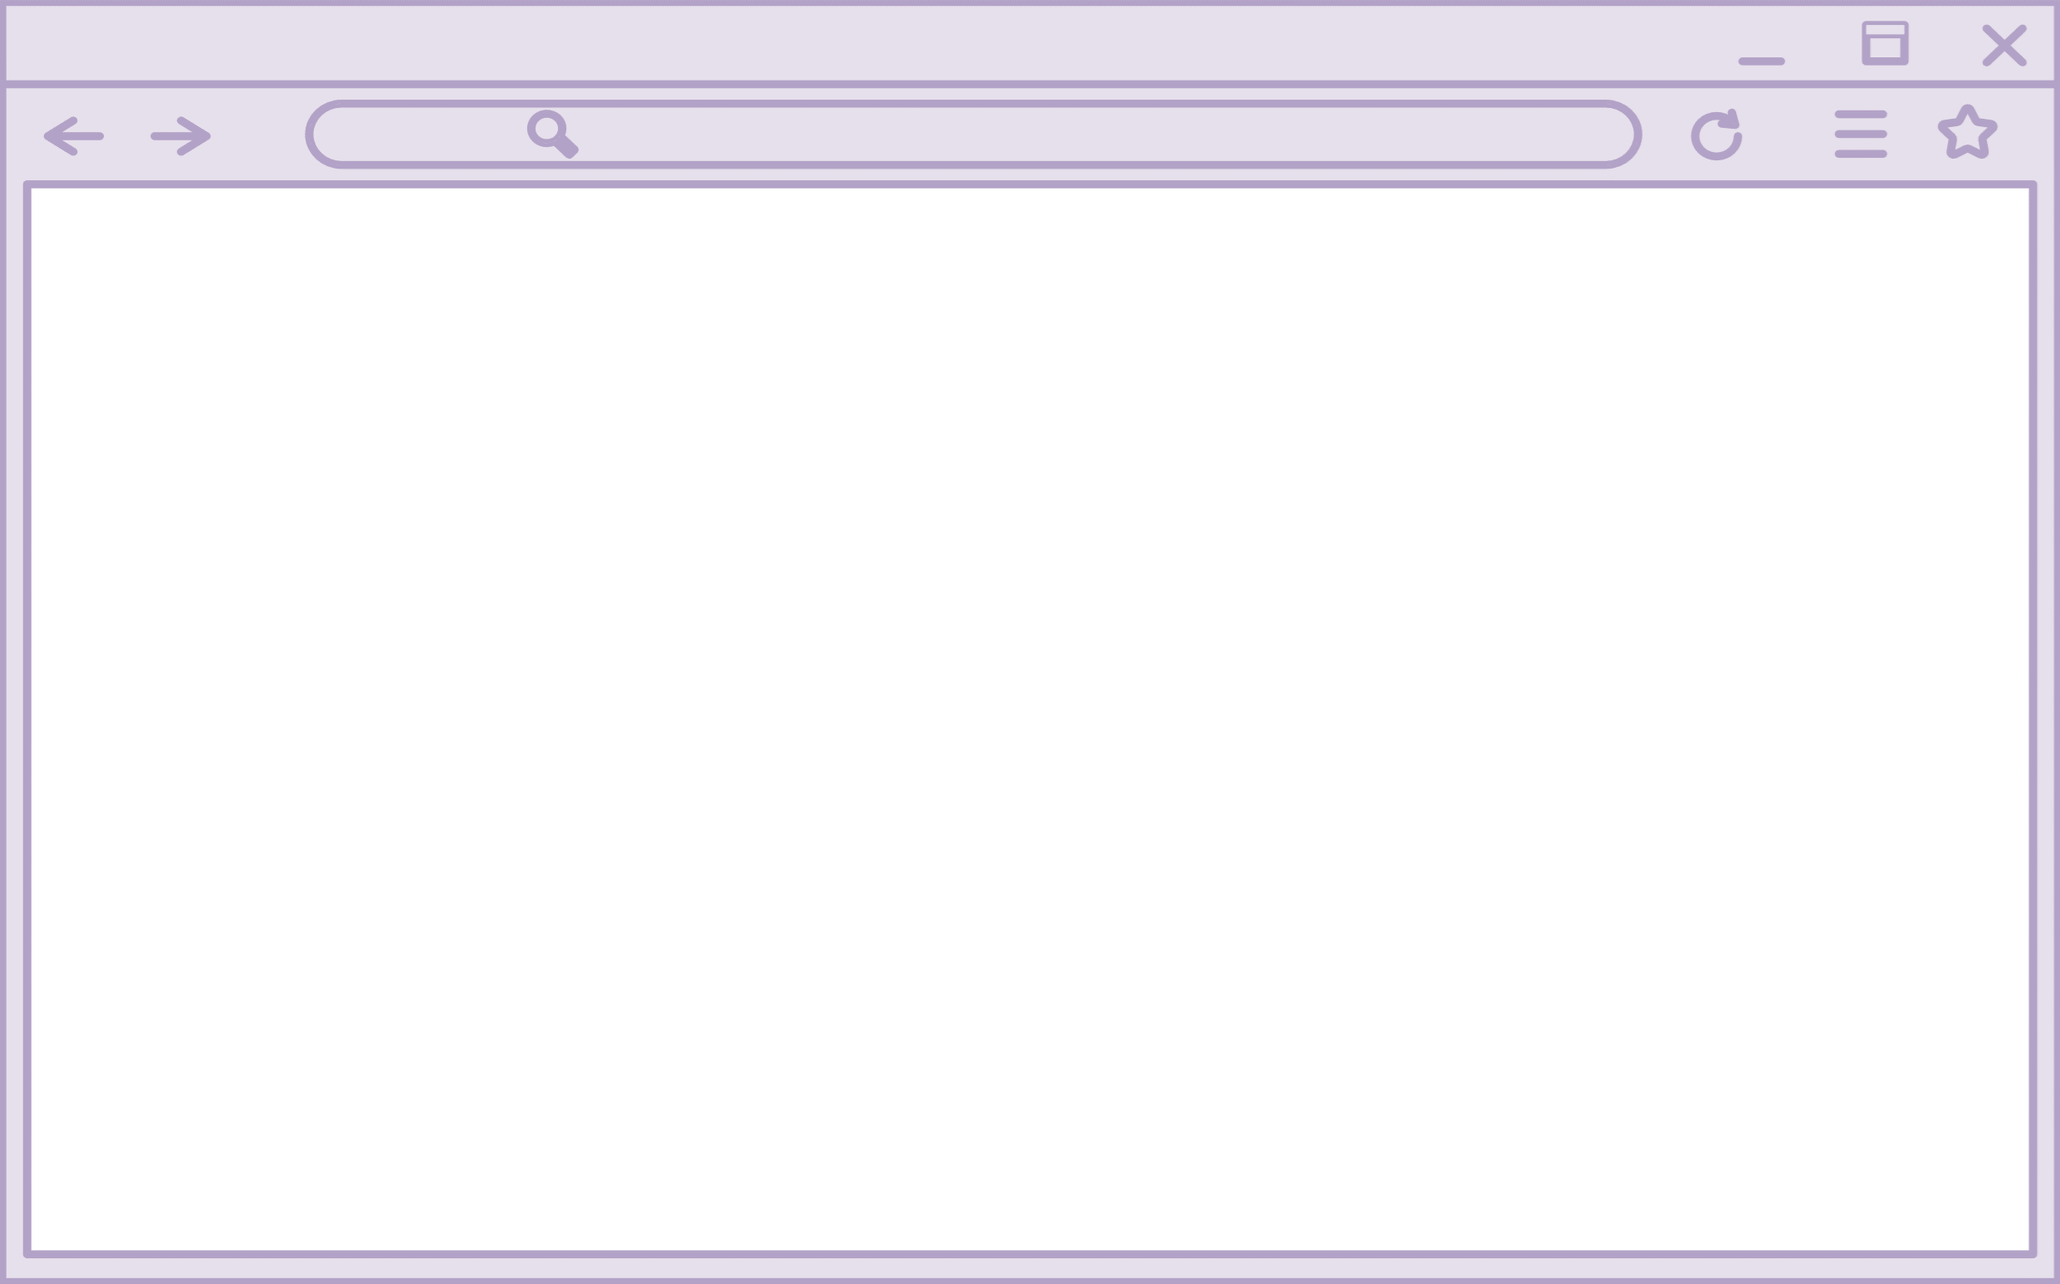
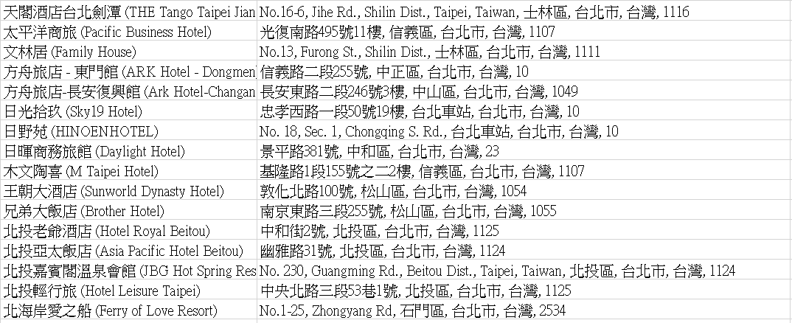
RAW DATA
問題: 地址格式不統一

Slide 26

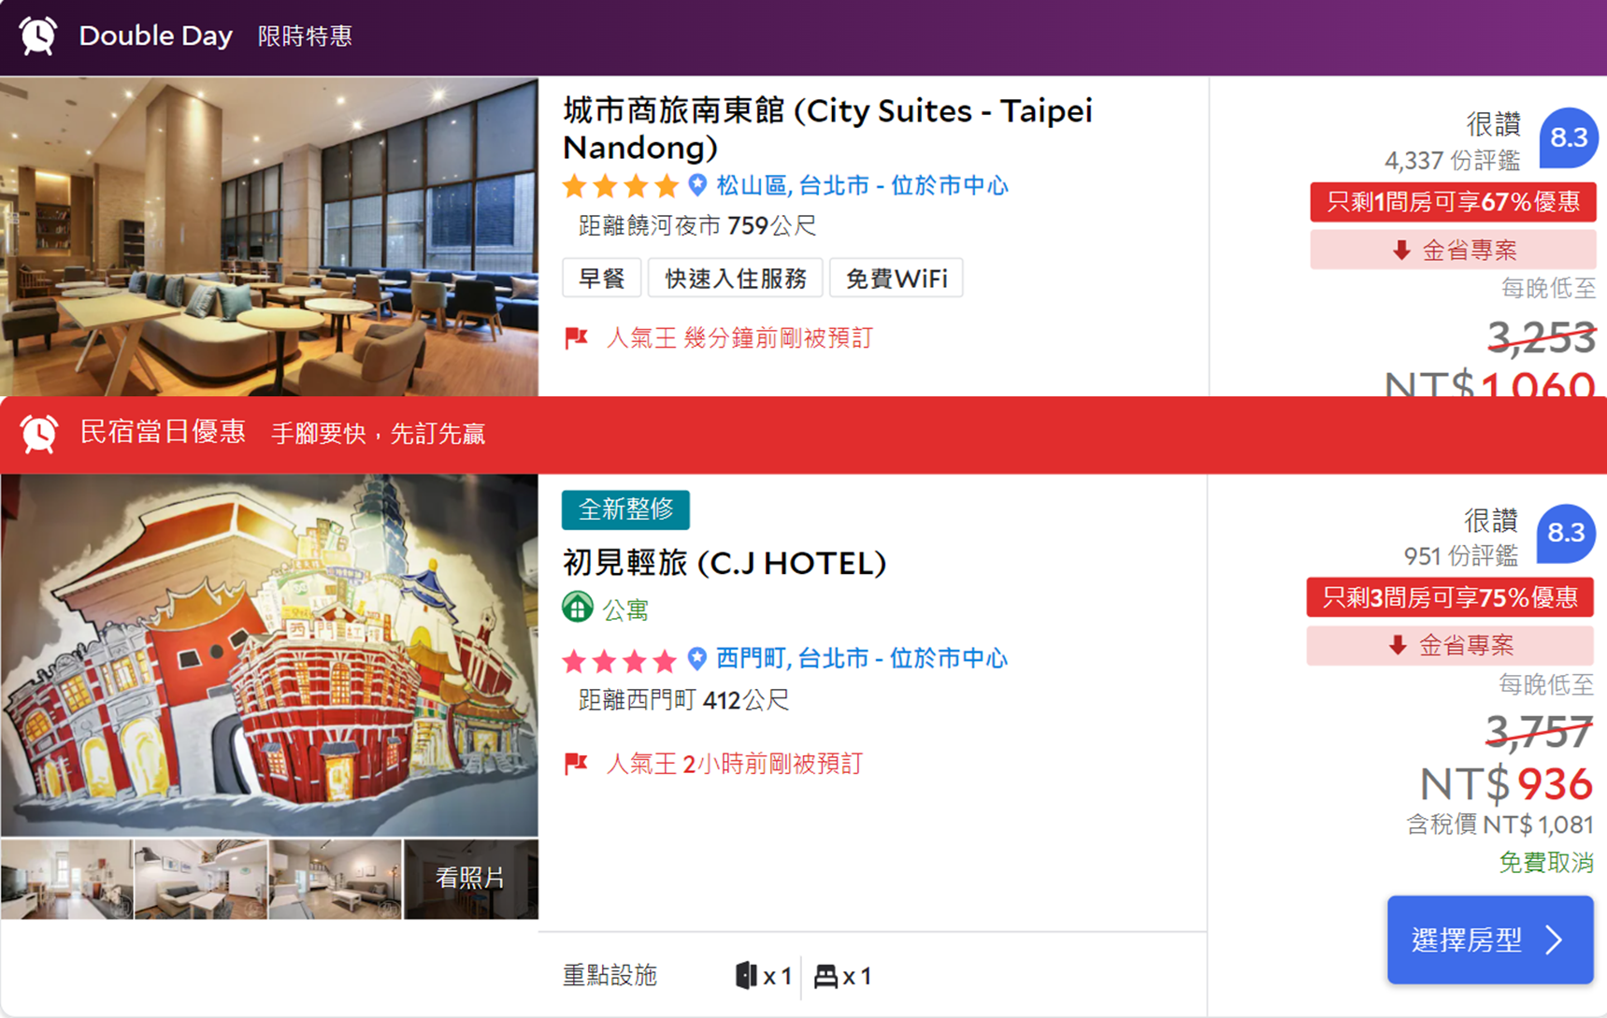
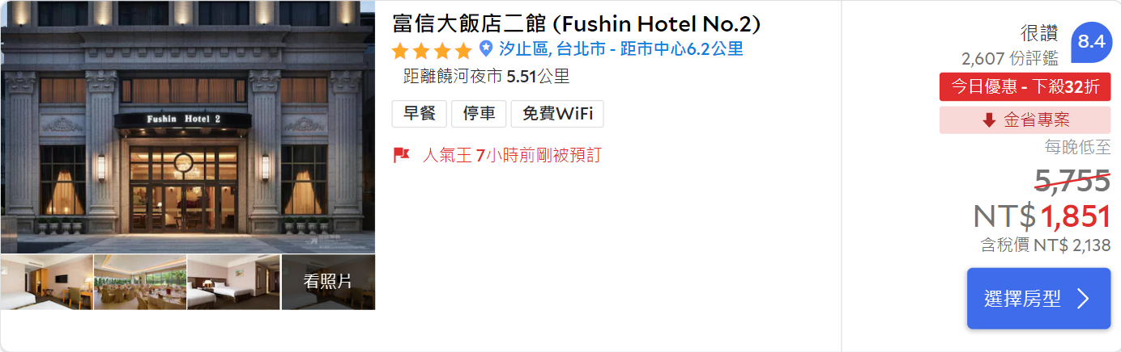
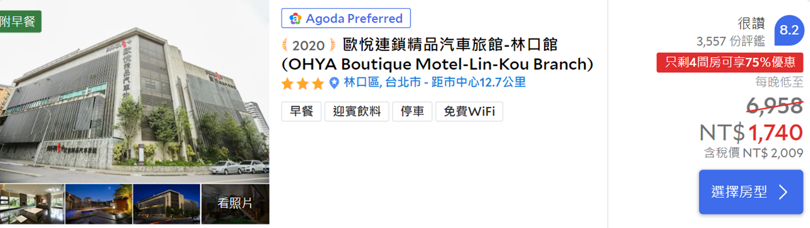
問題: 林口在台北?
問題: 汐止在台北?
問題: 萬華區呢?

Slide 27
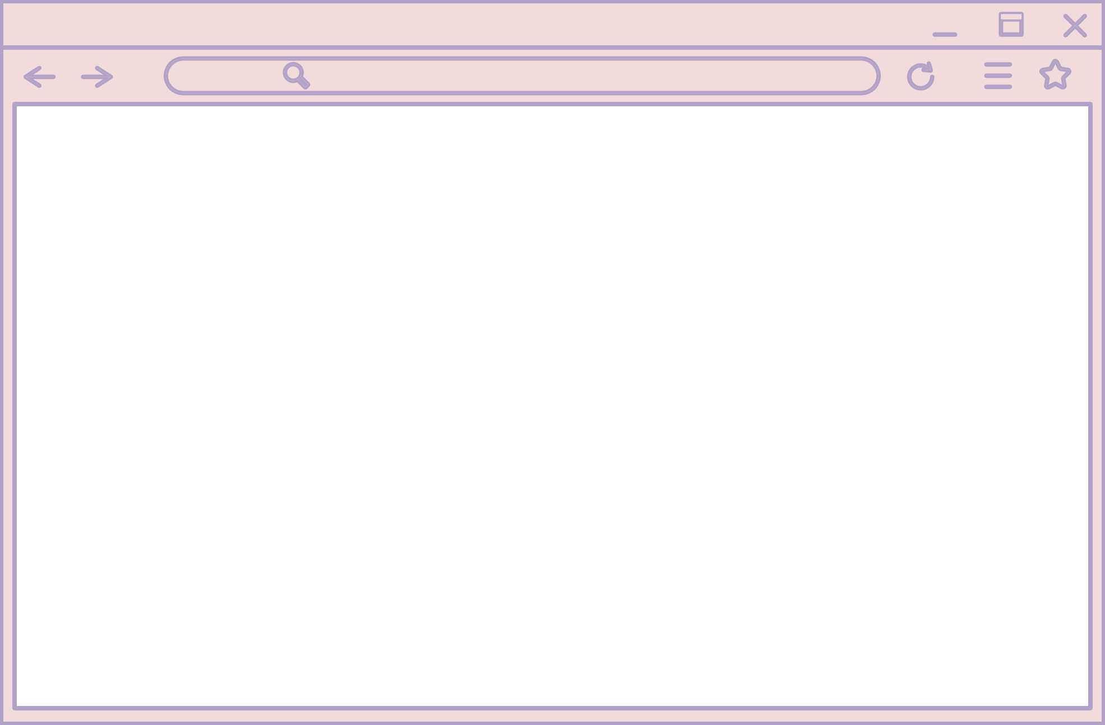
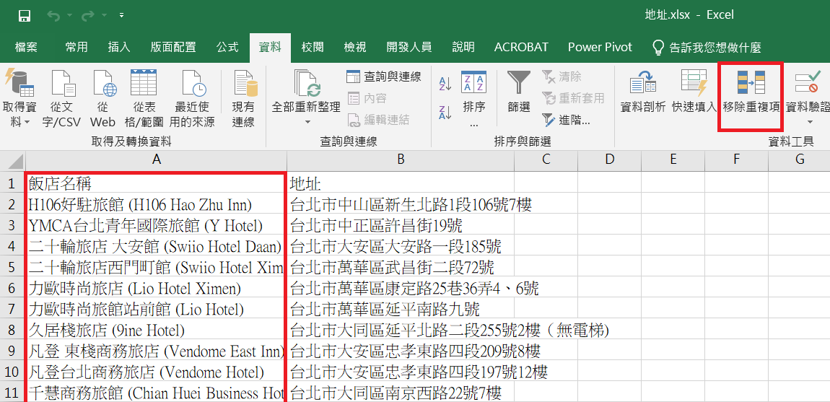
地址重整
1. 把所有飯店名稱、地址到新的worksheet
2. excel-刪除重複值
漢中街42號9樓, 西門町, 台北市, 台灣, 1084
3. 用篩選+手動刪除不是屬於 台北市 的資料
4. 篩選出要翻譯的地址，手動google翻譯
5. 寫指令讓地址重新排序
6. 存到新的worksheet
7. 用Vlookup更新原始資料的地址，並刪除空值

Slide 28
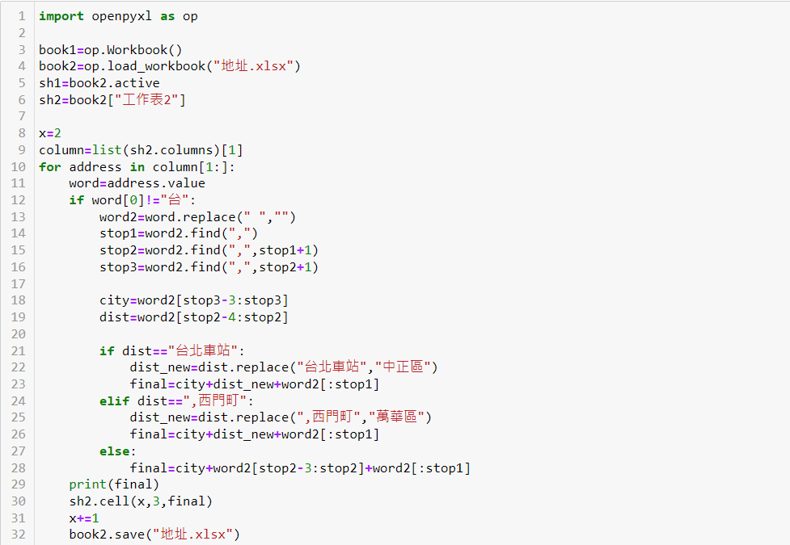
漢中街42號9樓, 西門町, 台北市, 台灣, 1084

Slide 29

Raw Data
Data Clean
新生北路1段106號7樓, 中山區, 台北市, 台灣, 1044
許昌街19號, 台北車站, 台北市, 台灣, 1004
大安路一段185號, 大安區, 台北市, 台灣, 1069
武昌街二段72號, 西門町, 台北市, 台灣, 10
康定路25巷36弄4、6號, 西門町, 台北市, 台灣, 10
延平南路九號, 西門町, 台北市, 台灣, 1004
延平北路二段255號2樓（無電梯), 大同區, 台北市, 台灣, 1034
忠孝東路四段209號8樓, 大安區, 台北市, 台灣, 1069
忠孝東路四段197號12樓, 大安區, 台北市, 台灣, 1069
台北市中山區新生北路1段106號7樓
台北市中正區許昌街19號
台北市大安區大安路一段185號
台北市萬華區武昌街二段72號
台北市萬華區康定路25巷36弄4、6號
台北市萬華區延平南路九號
台北市大同區延平北路二段255號2樓（無電梯)
台北市大安區忠孝東路四段209號8樓
台北市大安區忠孝東路四段197號12樓

Slide 30


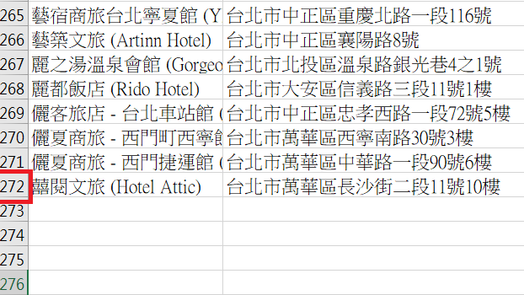

Slide 31
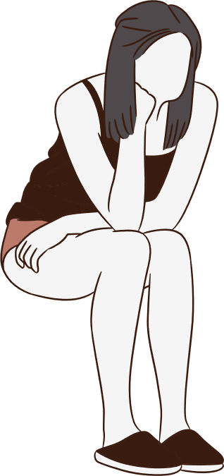


網頁設計“太優良”or“待加強" ?

Slide 32

Tableau視覺化

Slide 33




未來展望
變六都或全台灣
擴充日期
增加資料來源

Slide 34



未來展望
房型選擇多樣
增加Google定位圖片
Database

Slide 35

Q&A Session
Type Something…..

Slide 36



